Slide 1

創造特色
強化系務
吸引學生
佛教學系報告
2016.1

Slide 2
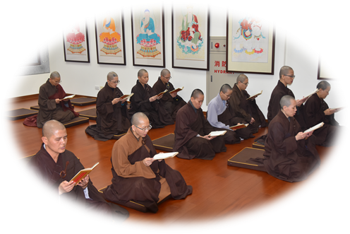
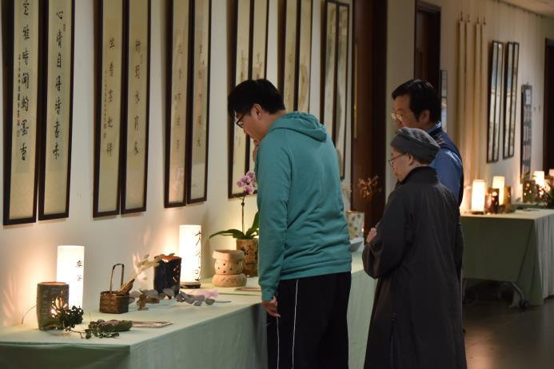
課程特色營造：漢傳佛教為基礎
佛典思想與應用
天台教理與實踐
佛教藝術與文化

Slide 3
文宣
1.本系招生簡章與文宣海報，已於上學期完成，有充裕時間進行招生宣傳，如法會散發、寺院及相關機構張貼 。
2.積極運用免費刊登管道，如佛教雜誌（慈雲雜誌）及網站。

Slide 4
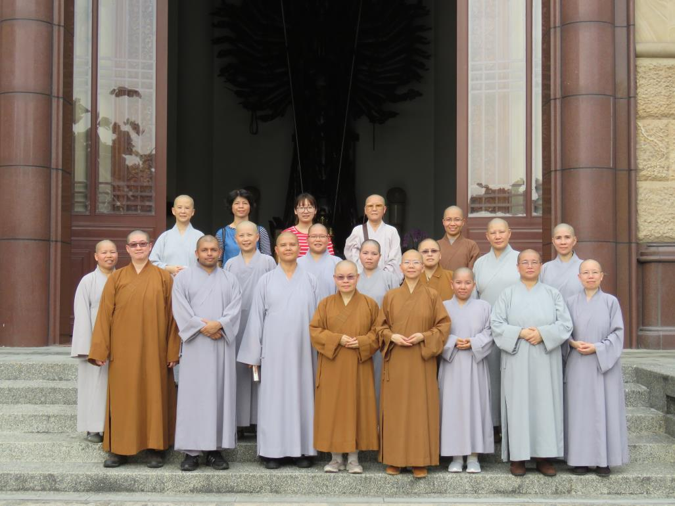
擴展生源
1.本系基於增加生源質量、 擴大文宣、 協助佛學機構學生取得學位等互惠因素，先後已與圓光佛研所、元亨佛學院、華嚴佛研所、華梵佛研所等機構合作學分班，另又有非正規教育認證課程，可供大學學分抵免，本系擬朝此方向，擴展合作。
2.本系將從有關係的佛教寺院進行參訪，宣傳佛學系招生資訊。擬加辦寺院參訪活動。

Slide 5
產學課程
本系擬特別加強現代應用類課程，產學合作、跨域課程、校外實習：
1.本系101學年與佛教界知名組織合作開設產學課程，「安寧療護」 、 「佛教生死關懷實務」 、 「安寧療護實習」，未來或擬開設「佛教社會關懷實務」課程(如監獄弘法、養老院 孤兒院、生命線)，或擬聘請佛教界知名海濤法師開設校外「行門實習」課程（生命電視台、 生命道場之佛教諸行門與事業）。
2.自102學年起本系與華梵文教基金會進行法務工讀之產學合作。
3.103學年起推動佛教藝文產學課程，104學年開設佛教藝術學程。

Slide 6
加強師資
1.本系現有專任師資4名，兼任4名。佛教行門與藝術師資仍不足夠。
2.佛教學系與東研所及校內佛學相關師資(含藝術學院)整合授課。

Slide 7
學生食宿與大教室室
本系出家與在家學生應有宿舍專區，這是佛教學系學生生活的基本需求。尤其出家眾依戒律不可與在家人同住一室。全系亦需有齋堂。食宿問題與相關儀軌學習，頗影響招生。本系缺乏大教室，影響開課、演講之空間。

